Slide 1

Складнопідрядне речення, особливості будови та засоби зв’язку між його частинами

Slide 2
Речення є комунікативною одиницею. Нова синтаксична одиниця, яка об’єднує в собі кілька комунікативних, що доповнюють одна одну, називається складним реченням.

Slide 3
Відбувається не просто збільшення кількості слів – маємо якісну зміну. Тепер це поєднання двох думок: одна може продовжувати іншу, пояснювати, обґрунтовувати.

Slide 4
Складні речення в історії мови виникли не відразу. Вони пов’язані з історією розвитку людського мислення. Коли людина змогла в єдиному погляді охопити дві думки, тоді й з’явилися складні речення. Але не всі одночасно.

Slide 5
Різні типи складних речень виникали в різні періоди. Спочатку з’явилися речення із сурядним зв’язком, при якому відбувалося нанизування однорідних незалежних речень. Згодом виникли речення з підрядним зв’язком, які стали новим етапом розвитку мови.

Slide 6
Порівняймо:
Пахне хлібом земля, і вона дала мені сонце та крила.
Пахне хлібом земля, що дала мені сонце та крила.

Slide 7
Отже, складнопідрядне речення – це складне речення, частини якого нерівноправні за змістом і з’єднані підрядними сполучниками або підрядними словами.
Наприклад:
Добре, що маємо силу рідного отчого краю.

Slide 8
У складнопідрядному реченні обов’язково є головна частина та одна або кілька підрядних.
Підрядна частина може стояти
- після головної частини:
У кожного є заповітні пороги, звідки нас проводжали в життя матері.
перед головною частиною:
Якщо позабудеш стежину до хати, то значить, чужинцем бездушним ти став.
у середині головної частини:
Усе, що серцю треба, є в нас на землі.

Slide 9
Підрядна частина завжди має у своєму складі підрядний сполучник або сполучне слово, які разом із інтонацією є засобами зв’язку частин складнопідрядного речення.
Найчастіше вживаними є такі підрядні сполучники:
що, щоб, бо, як, ніби, мов, хоч.
У ролі сполучних слів вживаються відносні займенники (хто, що, чий, який, котрий) або прислівники (де, куди, як, звідки).

Slide 10
В усному мовленні підрядна частина відокремлюється від головної паузою, а на письмі – комою. Якщо ж підрядна стоїть у середині головної, то коми ставляться з обох боків.

Slide 11

Будову складнопідрядного речення можна зобразити за допомогою схеми:
Люблю народ, якого силу ніхто не зломить у віках.
питання
сполучник
або
сполучне слово
).
[Головна частина],
(
підрядна частина
який?
[ ], (якого ).

Slide 12
Практичні завдання за темою проекту, підготовлені мовознавцями-практиками
Завдання №1 Вправа 105 (с. 67)
Прочитайте речення. Проаналізуйте їх за такими критеріями:
- кількість частин;
яка з них головна, яка підрядна;
місце підрядної частини стосовно головної;
на яке питання відповідає підрядна частина;
засоби зв’язку між частинами.

Slide 13

Завдання №2 Розподільна вправа
Розподілити подані речення в 3 колонки в залежності від їх будови.
[ ], ( )
( ), [ ]
[ , ( ), ]
Все, що рідне, хай нам буде найдорожче і святе.
Україно! Доки жити буду, доти відкриватиму тебе.
Не можна любити народів других, коли ти не любиш Вкраїну.
Коли мечами злоба небо крає
І крушить твою вроду вікову,
Я тоді з іменем твоїм вмираю
І в імені твоєму я живу.
5. А там, де сонце світить найтепліше, простяглася моя рідна земля.
6. Україна – розкішний вінок їз рути та барвінку, що над ним світять заплакані золоті зорі.

Slide 14
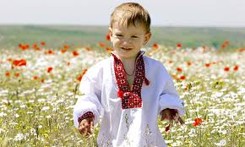
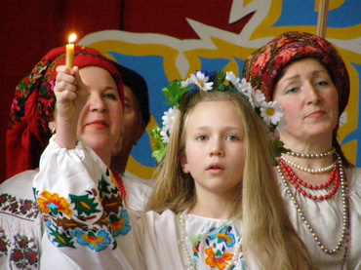
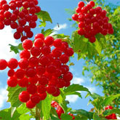

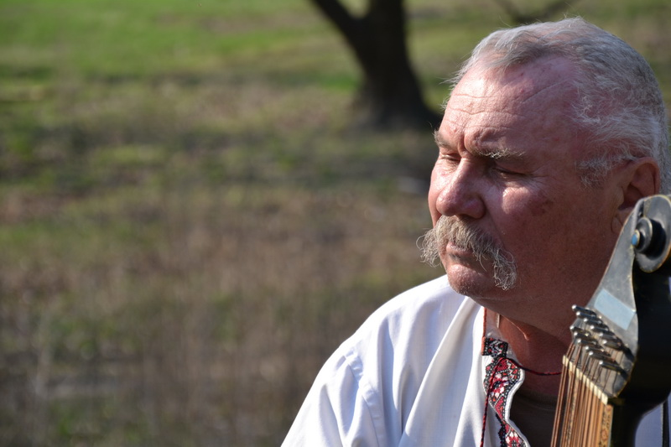
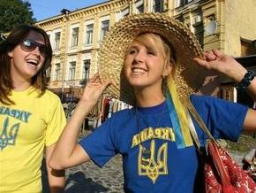
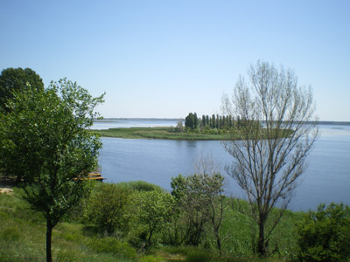
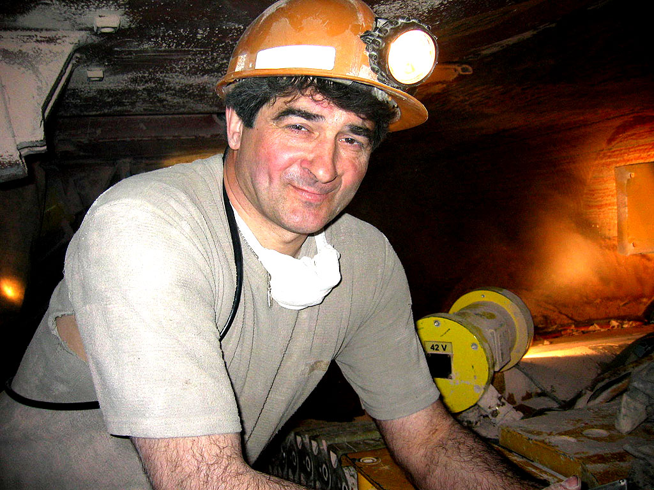
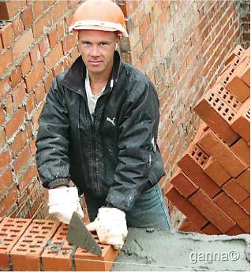
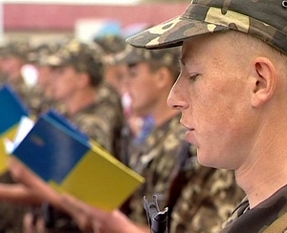

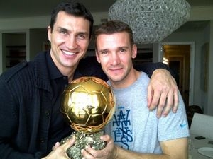
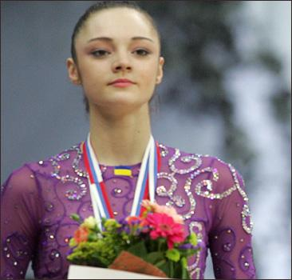
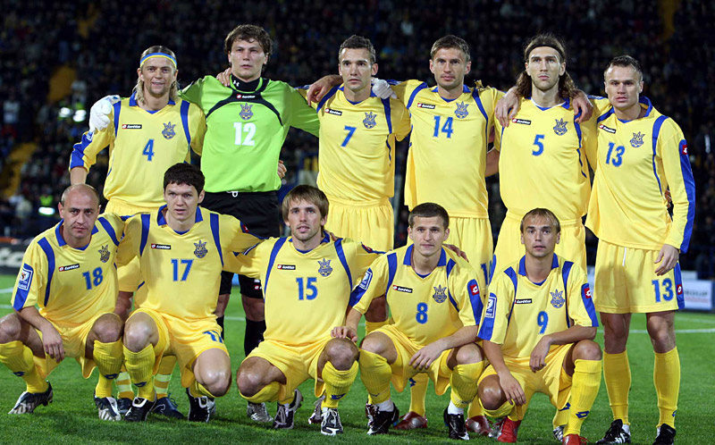
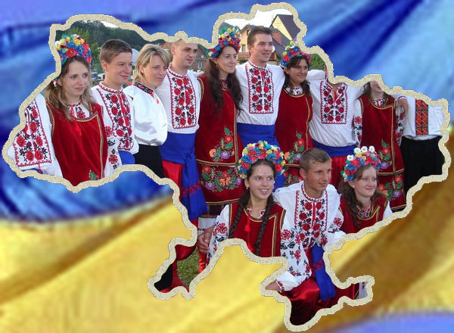
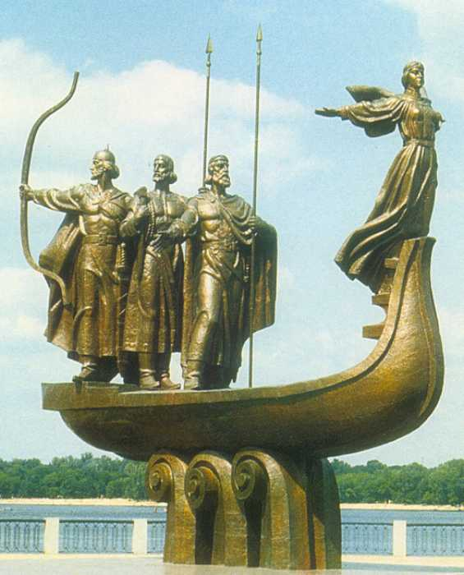
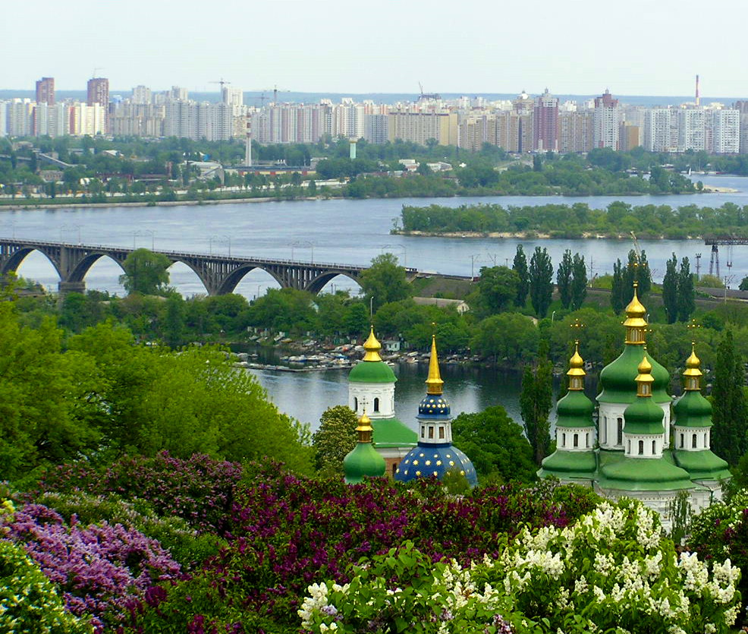

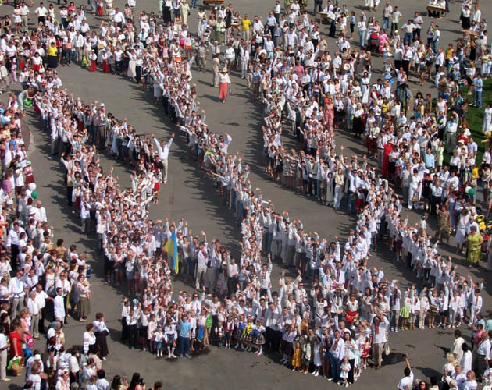
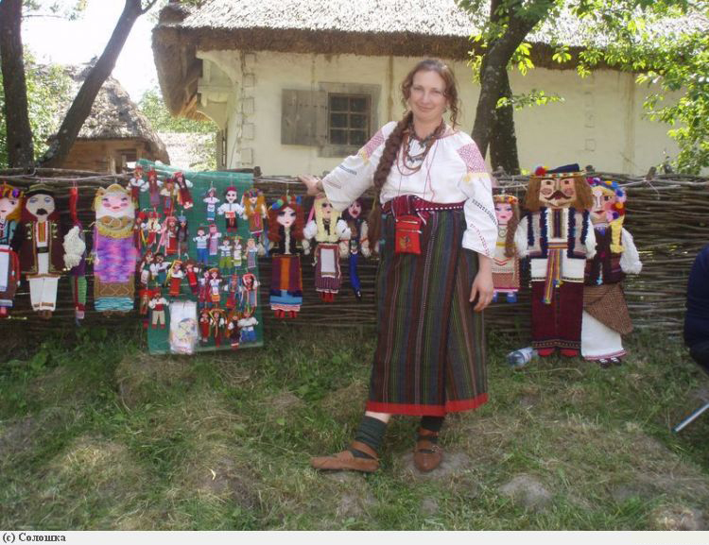

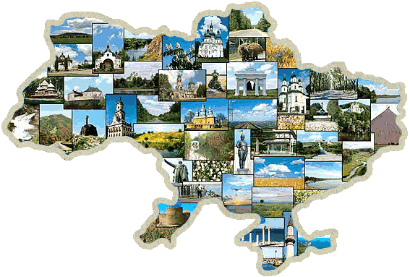

Завдання №3. Творча вправа
Написати міні-твір на тему “Є на світі моя країна…” , увівши 2-3 складнопідрядні речення.

Slide 15
Висновки
Мовознавці-експерти зробили такі висновки:
складнопідрядним називається таке складне речення, в якому одне просте речення за змістом і граматично залежить від іншого і з’єднується з ним за допомогою підрядного сполучника або сполучного слова;
складнопідрядне речення складається з головного речення й одного або кількох підрядних, що пояснюють головне в цілому або один із його членів;
прості речення в складнопідрядному втрачають не лише інтонаційну закінченість, а й смислову самостійність, і зберігають тільки будову простих речень;
будову складнопідрядного речення можна відобразити за допомогою схеми.

